Slide 1
Živila z več beljakovinami

Slide 3
1. Živila z več beljakovinami
Beljakovine najdemo v velikem številu živil.
Glede na izvor živila delimo beljakovine :
ŽIVALSKEGA IZVORA:
meso in mesni izdelki,
jajca,
ribe,
mleko in mlečni izdelki.
RASTLINSKEGA IZVORA:
sročnice ( soja, grah, fižol, čičerika, leča, bob …)

Slide 4
Živila živalskega izvora so vir zelo kakovostnih beljakovin, vendar moramo biti pri njihovem uživanju pozorni, da ne zaužijemo preveč (nasičenih) maščob.
Tudi živila rastlinskega izvora so lahko dober vir beljakovin, vendar je njihova aminokislinska sestava manj optimalna. Ta problem se učinkovito razreši s kombiniranim uživanjem različnih rastlinskih virov beljakovin, npr. stročnic (soja, fižol ipd.)

Slide 5
2. Sestava beljakovin
Beljakovine so sestavljene iz različnih aminokislin (osnovni gradniki beljakovin so aminokisline).
Poznamo več kot 20 različnih aminokislin.
9 aminokislin je esencialnih, takih, ki jih telo ne
more proizvesti samo, torej jih moramo nujno
zaužiti s hrano.

Slide 6
3. Pomen beljakovin za telo
Beljakovine so pomemben sestavni del vseh živalskih in rastlinskih celic.
V telesu imajo mnoge za življenje pomembne funkcije:
delujejo kot encimi,
so nujno potrebne za rast in razvoj,
so ključni gradnik celičnih struktur,
sodelujejo pri imunskem odzivu,
izgradnji in delovanju mišičevja,
vključene so v popravljalne mehanizme in v prenos številnih snovi po organizmu.

Slide 7
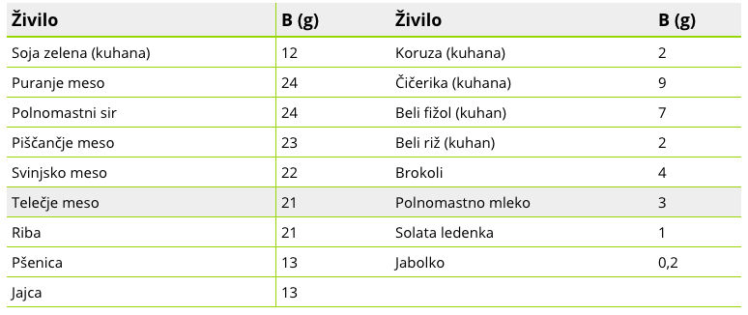
4. Vsebnost beljakovin v nekaterih živilih (na 100 g živila)

Slide 8
5. Koliko beljakovin potrebujemo na dan?
Beljakovine naj predstavljajo med
10 in 15 % dnevnega energijskega vnosa.
Odrasel človek dnevno potrebuje med približno 1g beljakovin na kilogram telesne mase.
Otroci, nosečnice, doječe matere, športniki in starejši pa nekoliko več.

Slide 9
7. Koliko energije dobimo iz 1 grama beljakovin?
Iz 1 g beljakovin dobimo:
17 kJ (4 kcal).

Slide 10
8. Beljakovine in športniki
Glede na intenzivnost telesne dejavnosti se običajno priporoča, da športniki dnevno zaužijejo med 1 in 1,6 g kakovostnih beljakovin na kilogram telesne mase.
Uživanje beljakovinsko bogatih živil (npr. živila, ki vsebuje 15–25 g kakovostnih beljakovin) se najpogosteje priporoča čim prej po fizičnem naporu.

Slide 11
Odgovore prepiši v zvezek! Kaj si morem zapomniti?
Katere skupine živil vsebujejo več beljakovin kot drugih hranilnih snovi?
Naštej nekaj beljakovin živalskega in rastlinskega izvora.
Iz česa so sestavljene beljakovine?
Koliko energije se sprosti, če zaužijemo 1 g beljakovin?
Kolikšen delež dnevne prehrane, po zdravstvenih priporočilih, naj bi pokrivala beljakovinska živila?
Izračunaj koliko g beljakovin moraš dnevno zaužiti.
Razišči koliko g beljakovin vsebuje 100 g zrezka.
Ali je polpeta mesni izdelek?
Ali je salama mesni izdelek? Utemelji.

Slide 12
REŠITVE
1. Med beljakovinska živila spadajo:
A) vse vrste mesa in mesnih izdelkov (salame, pršut, klobase, hrenovke…),
B) mleko (kravje, kozje, ovčje…) in mlečni izdelki (sir, skuta, smetana, kisla smetana, sladoled…), C) ribe (morske in sladkovodne)
Č) jajca ( kokošje, prepeličje, gosje, nojevo…)
D) stročnice (grah, fižol, soja, leča, čičerika, bob …)
2. Beljakovine živalskega izvora: meso, jajca, mleko, rastlinskega izvora: grah, fižol, soja…
3. Beljakovine so sestavljene iz aminokislin.
4. Pri zaužitju 1g beljakovin se sprosti 17 kJ energije.
5. Beljakovine naj predstavljajo 10 do 15% dnevnega energijskega vnosa.
6. Če ima nekdo 50 kg, mora zaužiti vsaj 50 g beljakovin dnevno.
7. 100 g zrezek vsebuje od 18 do 22 g beljakovin, odvisno je od vrste mesa iz katerega je zrezek.
8. Polpeta ni mesni izdelek, je meso, samo da ga pred pripravo zmeljemo.
9. Salama je mesni izdelek, ker meso predelamo.

